Slide 1

基于平衡损失与多尺度局部适配器的MedSAM腹部多器官分割方法研究
周贤玮
2026/ 3/ 26

Slide 2
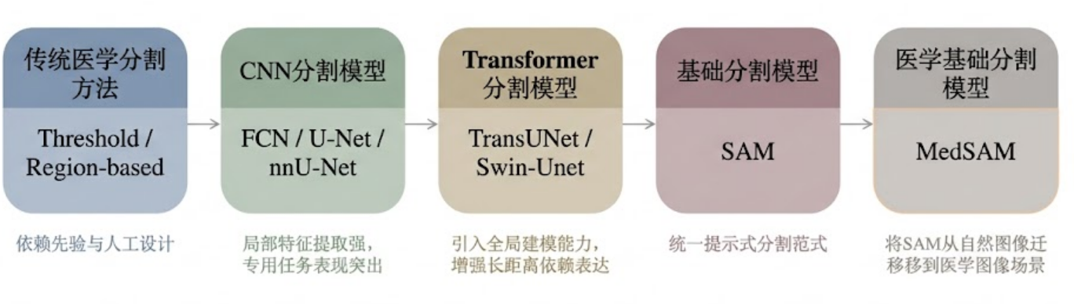
研究背景
医学图像分割是计算机辅助诊断、术前规划和放疗勾画的重要基础任务
早期主流方法以 CNN 为核心，如 FCN、U-Net、nnU-Net，在特定任务上表现突出
随着全局建模需求增强，ViT 及 CNN+Transformer 方法进一步提升了特征表达能力
在基础模型范式下，SAM → MedSAM 推动医学图像分割从“专用模型”走向“通用分割基座”
Notes:
所以作为医学图像分析中的重要环节的医学图像分割，能否准确地分割图像则变得尤为关键。

Slide 3
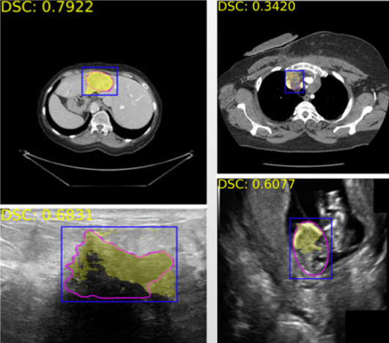
MedSam存在的问题
像素分布不均衡：腹部多器官 CT 中，前景像素相对背景像素高度稀疏，且器官尺度差异显著
边界与困难区域学习不足：低对比、边界模糊和形态复杂区域中的困难像素容易被大量简单像素淹没
局部高频特征表达有限：基于 ViT 的编码器更偏向全局语义建模，对局部边界细节刻画仍存在不足
这些问题使得 MedSAM 在复杂腹部多器官场景下仍存在进一步优化空间。

Slide 4
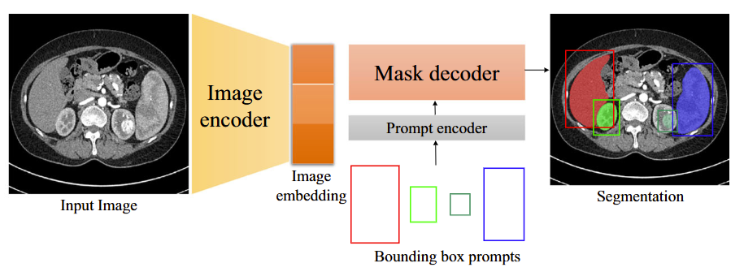
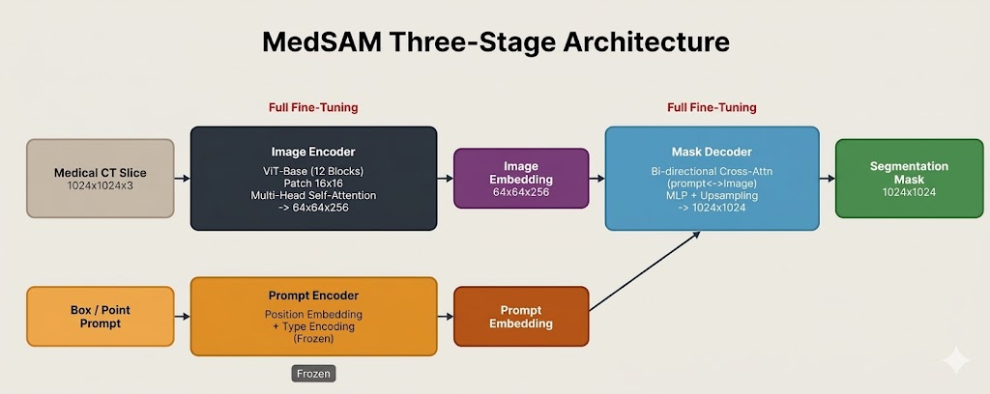
MedSAM基座与本文方法概览
MedSAM 保留了 SAM 的原始提示式分割架构，并未重新设计模型结构，而是通过在大规模医学图像数据上继续训练，实现对医学场景的适配
其整体框架由 Image Encoder、Prompt Encoder 和 Mask Decoder 三部分组成
本文采用 GT box prompt，并以原始 MedSAM 作为统一实验设定下的 baseline（A0）
在此基础上，本文从两个层面进行改进：
损失优化：Balance Loss
结构增强：MSL-Adapter

Slide 5
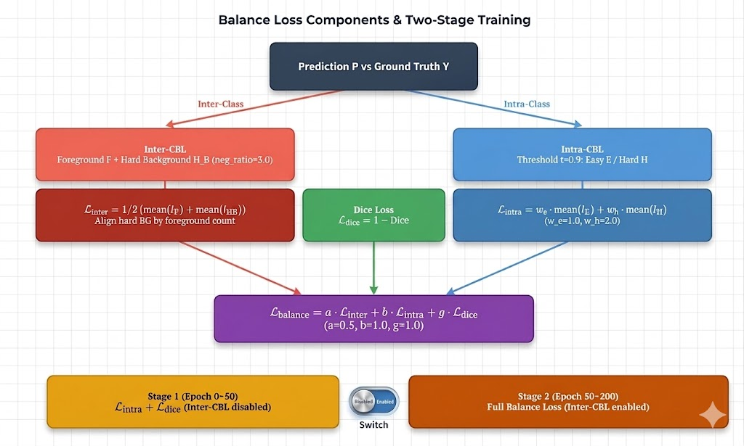
方法一：Balance Loss
在 box prompt 驱动的二值分割范式下，模型输出本质上是前景/背景分割掩码。
传统损失函数往往容易受到大量简单背景像素的主导，从而削弱对小器官、边界区域和复杂结构的学习能力。
本文提出 Balance Loss，从 类间平衡 和 类内困难样本加权 两个层面重新设计训练目标：
Inter-CBL：从背景中选择更有训练价值的困难样本，缓解前景/背景数量不平衡问题
Intra-CBL：对边界、低置信度等困难像素赋予更高权重，强化困难区域学习
Dice Loss：维持整体区域重叠优化，保证分割结果的全局一致性
训练上采用两阶段策略：前期仅使用 Intra-CBL 和 Dice Loss 稳定收敛，后期再引入完整 Balance Loss，以减弱训练初期困难背景挖掘不稳定带来的干扰。
Notes:
▎ 这一页介绍 Balance Loss。
▎ 在本文设定中，MedSAM 在 box prompt 条件下执行二值分割任务，输出是当前目标的前景与背景掩码。
▎ 对腹部多器官 CT 来说，这里有两个直接问题：一是前景像素远少于背景像素；二是边界、低对比和复杂结构区域中的困难像素数量少，但对结果影响大。
▎ Balance Loss 由三个部分组成。
▎ 第一部分是 Inter-CBL，用于处理前景和背景之间的不平衡。它的做法不是让全部背景像素都参与训练，而是只保留更难的那部分背景。具体来说，先看所有背景
像素被模型预测为前景的概率，再按这个概率从高到低排序，选出最容易与前景混淆的背景样本参与计算。实现上默认取前景像素数量乘以一个负样本比例，也就是
(|F| \times \text{neg_ratio})，本文默认比例为 3。这样处理后，训练重点从大量简单背景转向真正有区分难度的背景区域。
▎ 第二部分是
Intra-CBL，用于处理类内困难样本学习不足的问题。它不再区分前景还是背景，而是直接看每个像素当前有多难学。具体做法是计算像素的预测误差，也就是 (e_i
= |p_i-y_i|)。当误差超过阈值 (\tau) 时，把该像素视为困难样本；否则视为简单样本。随后对困难像素赋予更高权重，对简单像素赋予较低权重。这样边界、
低对比和低置信度区域会在训练中获得更多关注。
▎ 第三个部分是 Dice Loss，它保留整体区域重叠优化，保证模型在全局层面仍然稳定。
▎ 训练方式上，本文以预训练 MedSAM 权重作为初始化。Prompt Encoder 全程冻结，Image Encoder 和 Mask Decoder 参与更新。
▎ 另外，Balance Loss 采用两阶段训练策略。第一阶段只使用 Intra-CBL 和 Dice Loss，让模型先建立基本判别能力；第二阶段再引入完整 Balance
Loss，也就是加入 Inter-CBL。这样做的原因是训练初期模型还不稳定，如果过早进行困难背景筛选，容易把噪声样本也当作训练重点。
▎ 所以，Balance Loss 的核心思路可以概括为两点：
▎ 第一，背景不全部参与训练，而是筛选更难的背景；
▎ 第二，像素不等权训练，而是让困难像素获得更高权重。

Slide 6
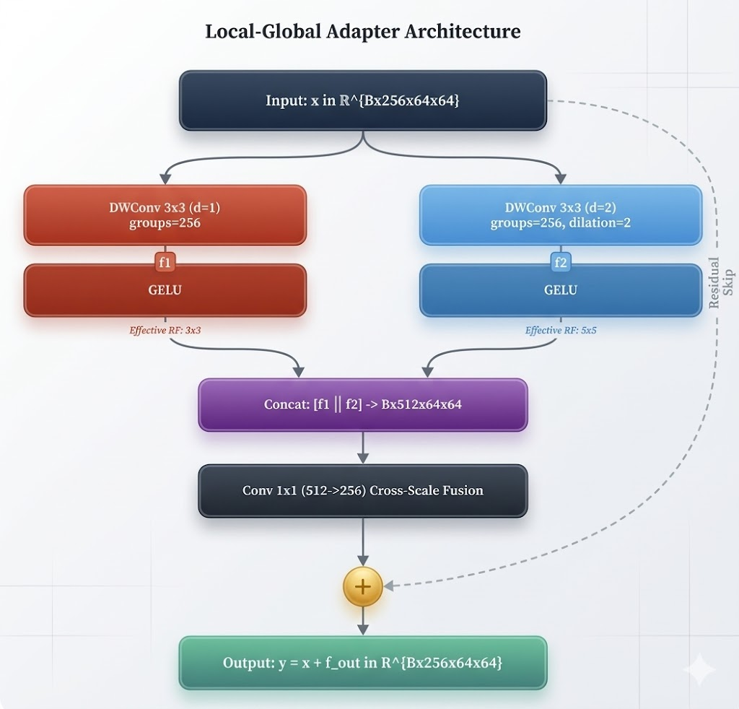
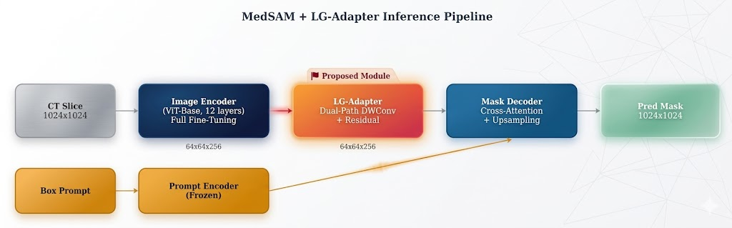
方法二：MSL-Adapter
腹部多器官 CT 分割中，边界模糊、小器官和细粒度结构对局部特征表达能力提出了更高要求。MedSAM 的 Image Encoder 基于 ViT，更擅长全局语义建模；在局部边界与高频细节表达方面仍有进一步增强空间。
为此，本文提出 MSL-Adapter，并将其插入 Image Encoder 与 Mask Decoder 之间，用于补充多尺度局部空间信息。
模块采用双路径设计，训练时以 MedSAM 预训练权重 初始化，冻结 Prompt Encoder，联合优化其余模块：
标准 3×3 深度可分离卷积：提取局部细节信息
膨胀 3×3 深度可分离卷积：扩大感受野，补充中尺度上下文
Notes:
▎ 这一页介绍 MSL-Adapter。
▎ Balance Loss 主要从训练目标层面改善不平衡问题；这一部分则从特征表达层面做增强。
▎ 对腹部多器官 CT 来说，很多误差集中在边界模糊、小器官和细粒度结构区域，这些位置需要更强的局部表示能力。
▎ MedSAM 的 Image Encoder 基于 ViT，优势在于全局语义建模，但对局部高频细节的表达仍有增强空间。
▎ 基于这一点，本文提出 MSL-Adapter，并将其插入在 Image Encoder 与 Mask Decoder
之间。这个位置的作用是：在编码器已经形成全局语义特征之后，再补充局部空间信息，然后将增强后的特征直接送入解码器。
▎ 模块结构采用双路径设计。第一条路径是标准 3×3 深度可分离卷积，负责提取局部细节；第二条路径是膨胀 3×3 深度可分离卷积，负责扩大感受野，补充中尺度
上下文。两路特征拼接后，通过逐点卷积完成融合，再以残差形式注入主管线。这样既保留原有全局语义，又补充了局部边界和高频细节。
▎ 训练方式上，本文以预训练 MedSAM 权重作为初始化。Prompt Encoder 保持冻结，Image Encoder、Mask Decoder 以及新增的 MSL-Adapter 共同参与联合优化。
▎ 因此，这一模块的作用可以概括为：在保持 ViT 全局建模优势的同时，以较小额外开销增强局部边界表达能力。

Slide 7
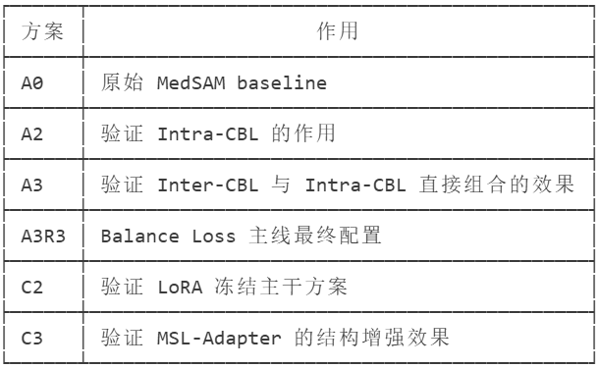
实验设计
数据集
实验设置
训练数据：FLARE22 前景切片 3621 张，AMOS22 CT 前景切片 1789 张，共 5410 张。
评估数据：统一在 60 个 FLARE22 和10个AMOS22 CT 病例上进行评估。
评价指标：DSC、HD95 和 ASD，分别衡量区域重叠、边界最大偏差和平均表面距离。
训练配置：AdamW，学习率 1x10⁻⁴，batch size 为 8，训练 200 epochs。
参数更新策略：以预训练 MedSAM 权重初始化，Prompt Encoder 冻结，其余相关模块参与更新。
FLARE22该数据集为 MICCAI 2022 发布的半监督腹部器官分割基准，包含 50 例有标注和 2000 例无标注的临床 CT 扫描，涵盖肝脏、脾脏等 13 类器官的体素级标注，是验证半监督学习与低资源模型分割效率的理想基准。
AMOS22 CT该数据集为 MICCAI 2022 发布的大规模腹部多器官分割基准，包含 500 例多中心临床 CT 扫描及体素级标注，涵盖胃、肠等 15 类目标器官。其数据具有极高的解剖复杂性与跨域多样性，是评估算法鲁棒性与泛化能力的权威基准。
Notes:
▎ 这一页说明本文的实验方案设计。
▎ 在统一实验设定下，本文围绕“损失优化”和“结构增强”两条主线组织实验。
▎ 首先是损失主线。
▎ A0 表示原始 MedSAM baseline，也就是后续所有改进方案的统一比较起点。
▎ A2 表示在基线基础上引入 Intra-CBL，用于观察困难像素加权本身带来的影响。
▎ A3 表示将 Inter-CBL 与 Intra-CBL 直接组合，用于考察完整 Balance Loss 在初始配置下的效果。
▎ A3R3 则是在退化分析和配置调整之后确定的主线方案，也是后续结构增强实验的基础。
▎ 然后是结构主线。
▎ C2 表示在 A3R3 基础上引入 LoRA 方案，用于观察冻结主干的参数高效微调策略在当前任务中的适用性。
▎ C3 表示在 A3R3 基础上引入 MSL-Adapter，用于验证局部结构增强对分割性能的影响。
▎ 因此，这些方案的设置不是彼此孤立的，而是沿着两条清晰主线逐步展开：
▎ 一条主线用于确定损失函数配置，另一条主线用于验证结构增强方式。
▎ 后续结果页会在这一统一框架下汇报各方案的表现。

Slide 8
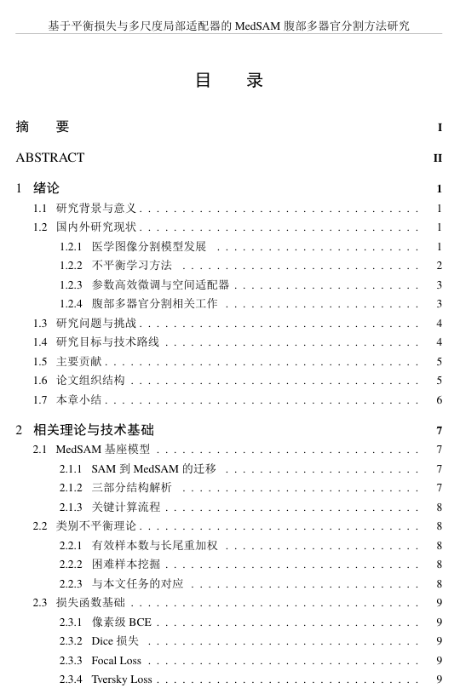
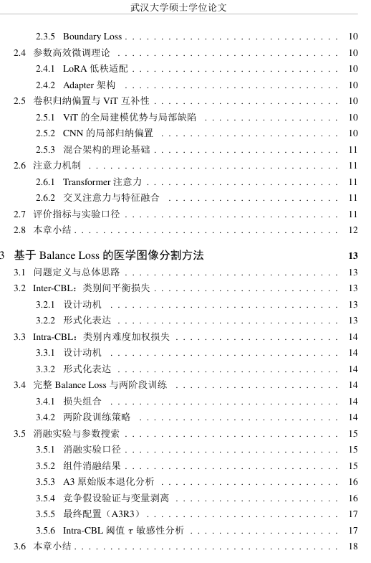
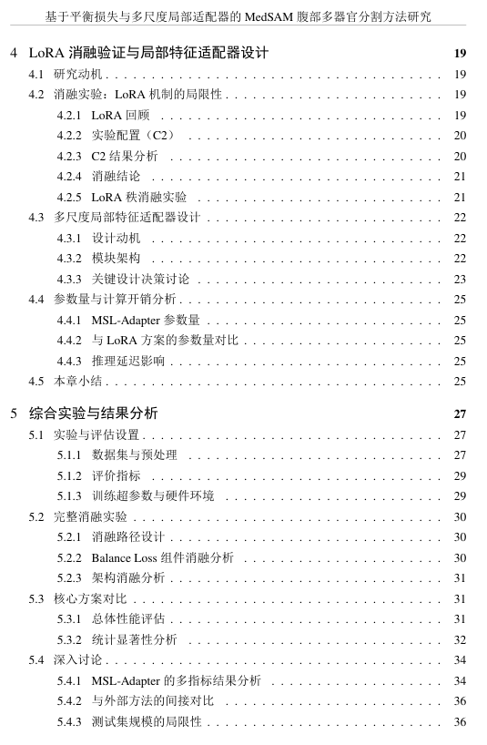
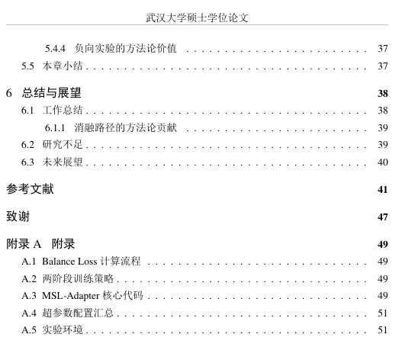
目录安排

Slide 9
Thanks

